Slide 1
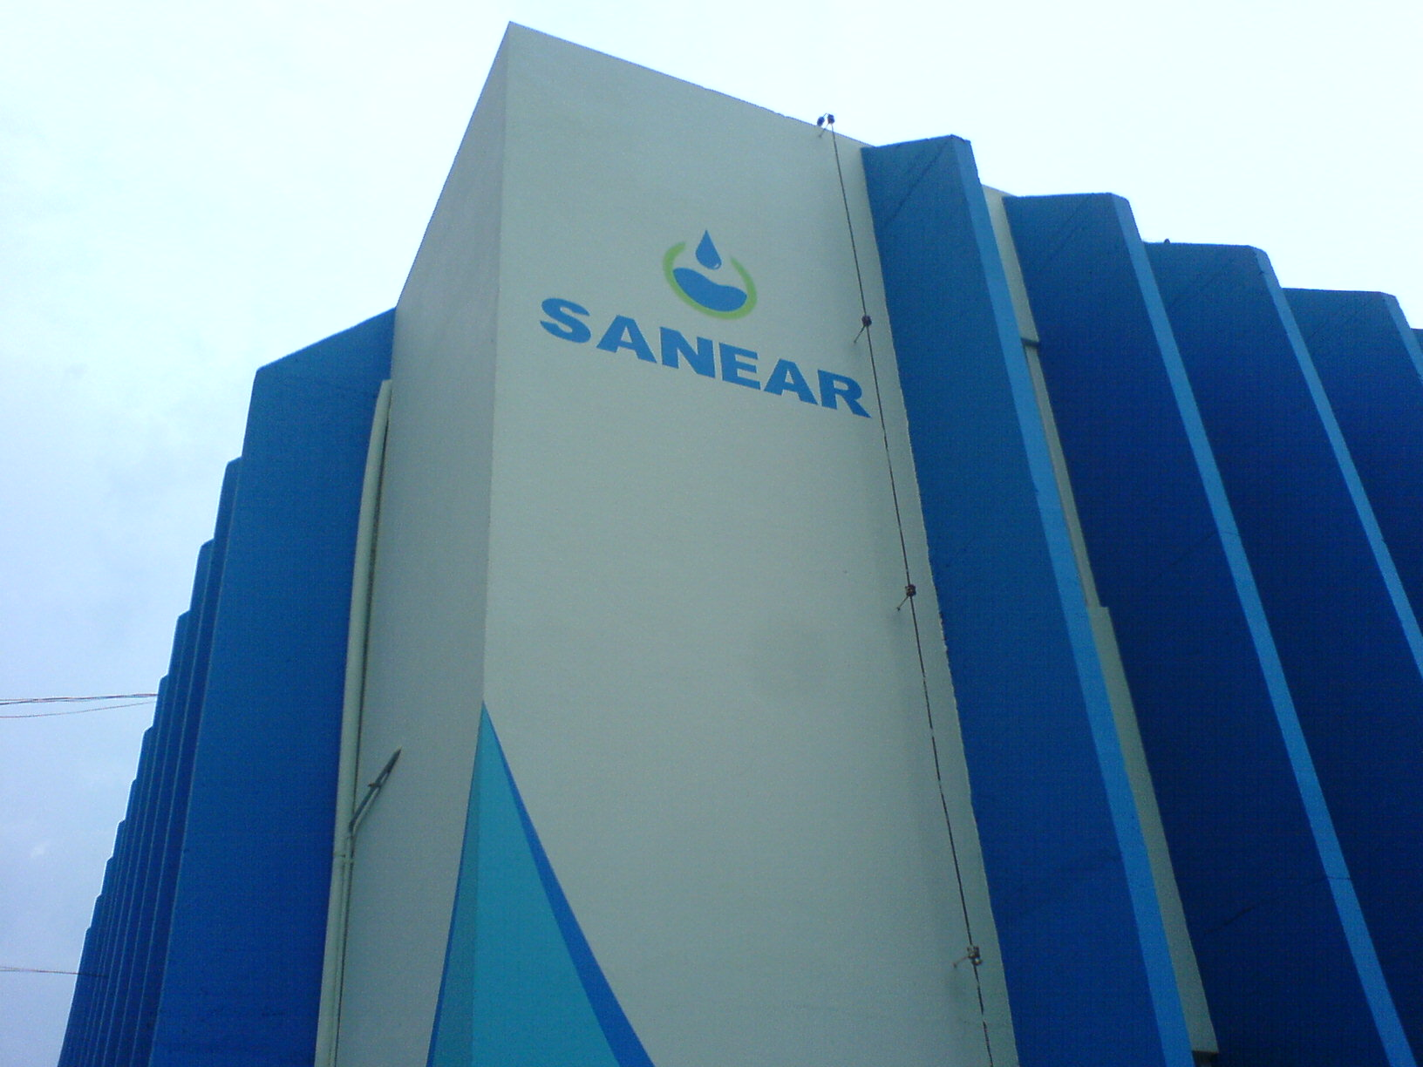
SANEAR – Serviço de Saneamento Ambiental de Rondonópolis
FECHAMENTO DO LIXÃO MUNICIPAL E CRIAÇÃO DA COOPERATIVA NOVA ESPERANÇA
Diretora Geral: Terezinha Silva de Souza
Diretor Técnico: Eng. Hermes Ávila de Castro
Diretora Adm. & Financeira: Antonieta Garcete de Almeida
Diretor de Manutenção de Saneamento: Eng. Wemer Francis R. da Silva
Assessor Jurídico: Dr. Rafael

Slide 2
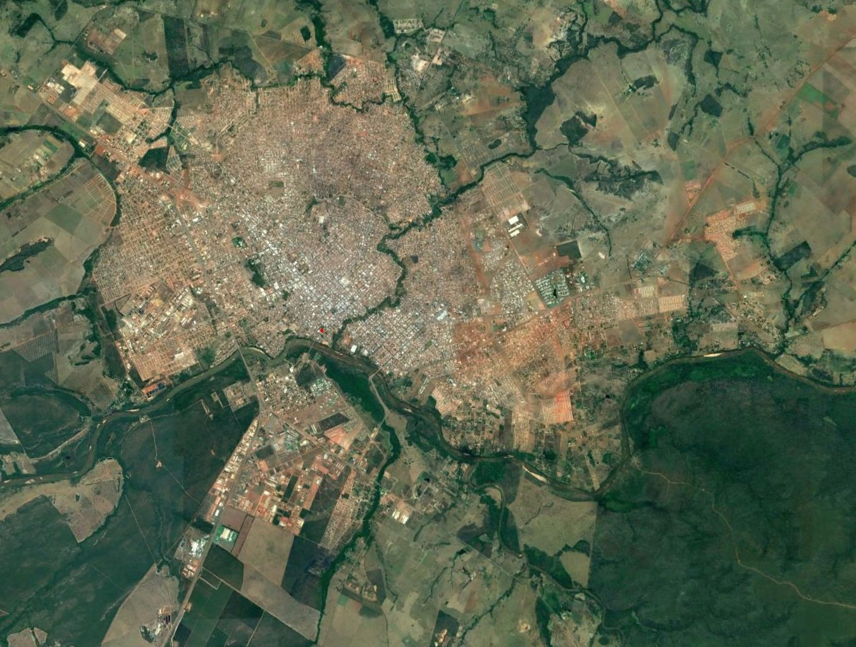

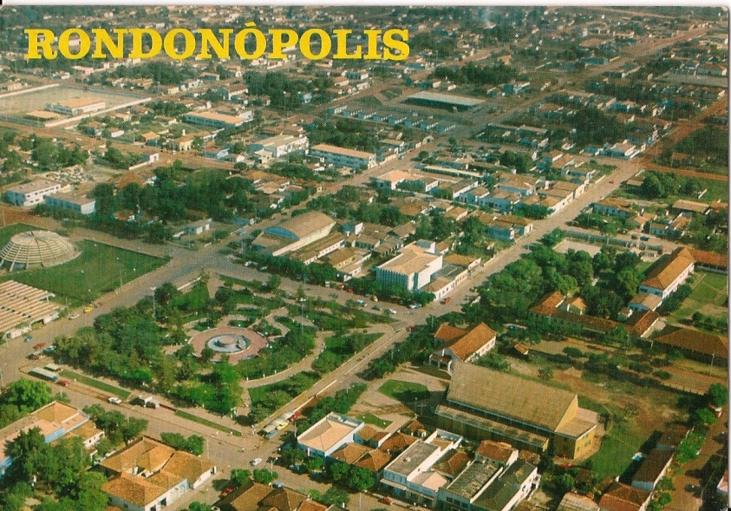
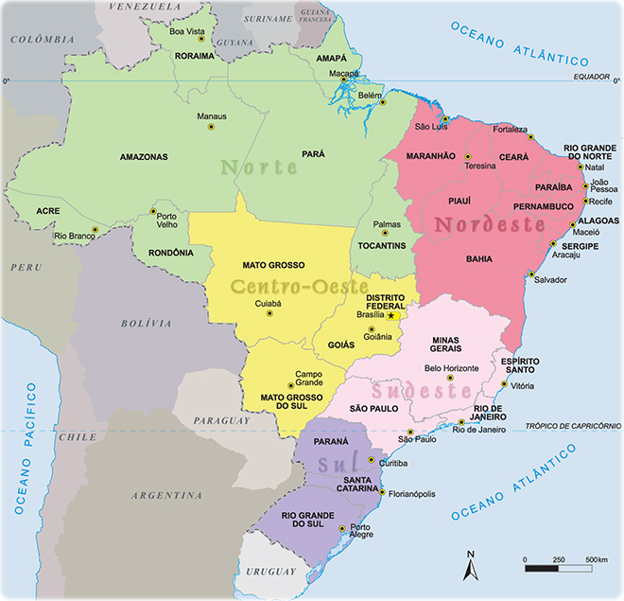
SANEAR – Serviço de Saneamento Ambiental de Rondonópolis
Autarquia Municipal – Lei 3.221 de 10 de maio de 2000
- SANEMAT - Companhia de Saneamento do Estado do Mato Grosso
- 1996 – SANEMAT – Encerra atividades -> Municípios
- DAE – Departamento de Água e Esgoto de Rondonópolis
- Autarquia Municipal – Lei 3.221 de 10 de maio de 2000 ~ DAE -> Autarquia
Rondonópolis está localizado na região Sudeste do estado. Possui 222.316 habitantes (2017);
Tem o segundo maior PIB do estado de Mato Grosso;
Está localizada estrategicamente no entroncamento das Rodovias BR-163 e BR-364;

Slide 3
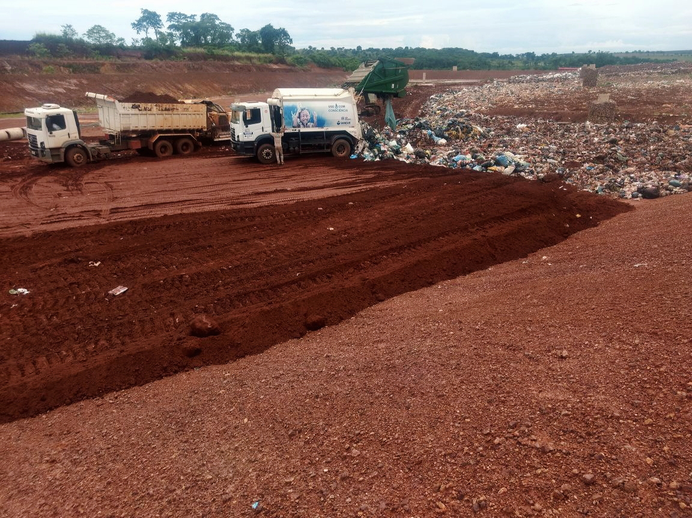
SANEAR – Serviço de Saneamento Ambiental de Rondonópolis - MT
Objetivo:
demonstrar a experiência exitosa do Município de Rondonópolis em executar o fechamento do Lixão Municipal e promover o processo de inclusão social dos catadores de lixo para uma cooperativa

Slide 4
SANEAR – Serviço de Saneamento Ambiental de Rondonópolis - MT
Fechamento dos Lixões
Determinação do fechamento dos lixões até 2.014 através da lei 12.305 de agosto de 2010.
Artigos 15º :
V - metas para a eliminação e recuperação de lixões, associadas à inclusão social e à emancipação econômica de catadores de materiais reutilizáveis e recicláveis;
Vertente Ambiental
Vertente Social

Slide 5
SANEAR – Serviço de Saneamento Ambiental de Rondonópolis - MT
Abertura de processo licitatório em atendimento à licitação
Redução através de campanhas permanentes em educação ambiental;
Coleta Seletiva;
Usina de Triagem;
Coleta de resíduos, transporte e disposição ambientalmente correta;
Aterro Sanitário;

Slide 6
SANEAR – Serviço de Saneamento Ambiental de Rondonópolis - MT
Reunião provocada pelo Ministério Público do Estado de Mato Grosso por meio da Promotoria de Justiça de Defesa do Meio Ambiente
Promotoria de Justiça de Defesa do Meio Ambiente;
Ministério Público do Trabalho (MPT);
SANEAR;
Prefeitura de Rondonópolis;
Serviço de Gerenciamento de Resíduos – SEGER.

Slide 7
SANEAR – Serviço de Saneamento Ambiental de Rondonópolis - MT
Termo de Cooperação
Promotoria de Justiça de Defesa do Meio Ambiente, Ministério Público do Trabalho (MPT), SANEAR e Prefeitura de Rondonópolis;
Termo de Ajustamento de Conduta – TAC
SEGER

Slide 8
SANEAR – Serviço de Saneamento Ambiental de Rondonópolis - MT
Responsabilidades:
Ministério Público do Trabalho e Promotoria de Justiça de Defesa do Meio Ambiente :
1(um) veiculo três quartos, equipado com gaiola;
Aquisição de uniformes;
Fornecimento de EPIs e EPCs por um prazo de um ano;
Confecção de material de divulgação de programas de educação ambiental;

Slide 9
SANEAR – Serviço de Saneamento Ambiental de Rondonópolis - MT
Responsabilidades:
Prefeitura:
Assistentes Sociais;
Criação de Decreto (instituir separação e destinação às cooperativas);
Campanhas permanentes de educação ambiental;
Pagamento de sexta básica a cada cooperado por 1 (um) ano.

Slide 10
SANEAR – Serviço de Saneamento Ambiental de Rondonópolis - MT
Responsabilidades:
SANEAR:
Disponibilizar advogado;
Expandir o Programa de Coleta Seletiva e a Campanha Permanente de Educação Ambiental;
Contratar um Supervisor;
Contratar Educadora Ambiental;
Adquirir e disponibilizar 2 (dois) veículos tipo três quartos novos carga seca e equipado com gaiola;
Contratação da Cooperativa de Materiais Recicláveis
Viabilidade financeira (Lei 174/2013 ) através da taxa de serviço de coleta, transporte e destinação final ambientalmente correta

Slide 11
SANEAR – Serviço de Saneamento Ambiental de Rondonópolis - MT
Responsabilidades:
SEGER:
Construir uma Usina de Triagem de Resíduos Reciclados com todos os equipamentos para operacionalização do serviço e arcar com todos custos de manutenção dos mesmos, incluindo energia elétrica e água e transportes dos cooperados ao local de trabalho.

Slide 12
SANEAR – Serviço de Saneamento Ambiental de Rondonópolis - MT
O Termo estabeleceu ainda a criação de uma cooperativa
Diagnóstico Social das famílias dos catadores;
Busca de experiências;
Movimento Nacional dos Catadores de Recicláveis (MNCR);
Central de Cooperativas Unisol – Brasil
Instituto Lixo e Cidadania

Slide 13
SANEAR – Serviço de Saneamento Ambiental de Rondonópolis - MT
COOPERATIVA DE TRABALHO NOVA ESPERANÇA

Slide 14
SANEAR – Serviço de Saneamento Ambiental de Rondonópolis - MT
O Sanear irá promover a Contratação da Cooperativa de Materiais Recicláveis e o pagamento será realizado através de projeto de Lei que instituirá o PSAU – PAGAMENTO POR SERVIÇO AMBIENTAL URBANO
PSAU – Composto por duas partes:
De responsabilidade da SEGER - o valor mensal de R$ 450,00 durante 06 (seis) meses;
De responsabilidade do SANEAR - valor pago por tonelada que deixou de ingressar no aterro sanitário, acrescido de 100% no 1º ano,
(Lei de regulamentação está em trâmite de aprovação).

Slide 15
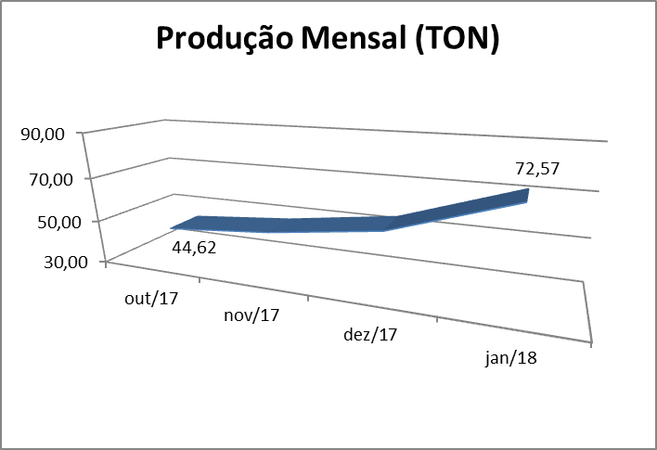
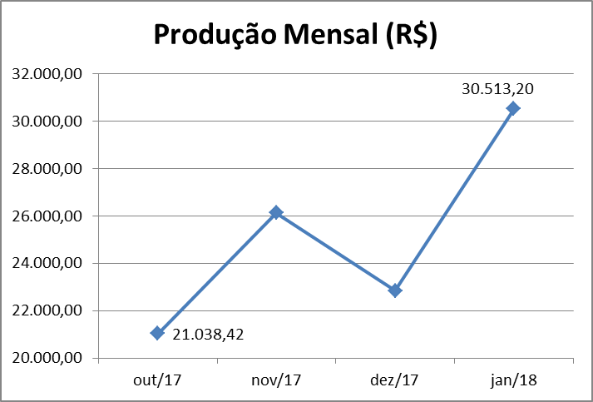
SANEAR – Serviço de Saneamento Ambiental de Rondonópolis - MT
RESULTADO:
Renda média de R$ 1.500,00. No mês de janeiro/2018 cerca de 11 cooperados receberam acima de R$ 1.800,00 de um total de 20 cooperados.

Slide 16
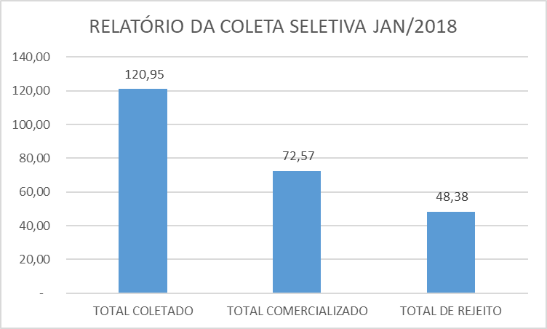
SANEAR – Serviço de Saneamento Ambiental de Rondonópolis - MT
RESULTADO:
Melhorar a qualidade e quantidade do material que está chegando na UTR, onde em média 40,0 % do material coletado é rejeito. Os 6 setores da coleta seletiva tem potencialidade de gerar em torno de 4 toneladas de material reciclável cada, porém existe setor que não ultrapassa 800 kg por dia.

Slide 17
SANEAR – Serviço de Saneamento Ambiental de Rondonópolis - MT
CONCLUSÃO:
Portanto evidencia-se que o Projeto da Coleta Seletiva que está sendo implantado no Município de Rondonópolis está no caminho certo. A expectativa inicial era dos cooperados não alcançar no rateio mensal um salário mínimo e a realidade foi que o rateio referente ao mês de janeiro/2018 houve cooperado que trabalhou 149 horas (18,65 dias uteis) e recebeu R$ 2.178,60. Porém ainda existem muitos desafios a serem vencidos, principalmente no que diz respeito ao projeto da Educação Ambiental a fins de uma coleta com mais quantidade e qualidade no material depositado na UTR..

Slide 18

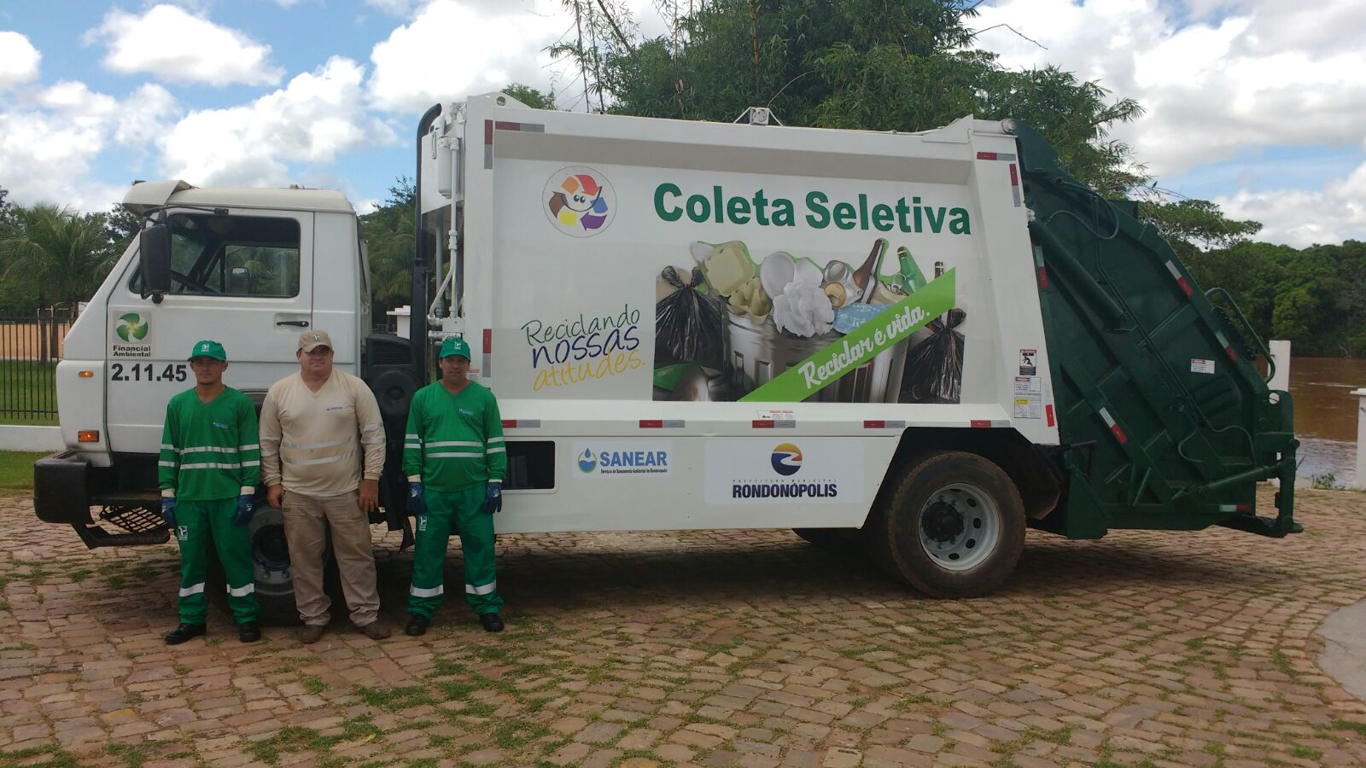

RESÍDUOS SÓLIDOS URBANOS
COLETA SELETIVA

Slide 19

RESÍDUOS SÓLIDOS URBANOS
SETORES DA COLETA SELETIVA

